Slide 1
BOF · GENESIS DAILY BRIEF
오늘의 프리미엄
BOF·제네시스 신차 브리핑
2026-11-12
01
신규 주요 이슈 없음 (중요도 70점 이상 0건)
02
Jeep Grand Wagoneer 공식 제원·가격 보완 (420hp·468lb-ft·$62,145~)
03
GV90 vs BOF 럭셔리 SUV 비교 업데이트
대상: 제네시스 전 차종 + BOF SUV·픽업(전장 4,800~5,800mm)

Slide 2
BOF · GENESIS DAILY
2026-11-12
오늘의 주요 이슈
중요도 기준(70점)을 넘은 신규 이슈가 없습니다.
수치: 제조사 공식 홈페이지 우선 · 미확인 항목은 '–' · SI 환산(원 단위 병기) · 가격 US MSRP

Slide 3
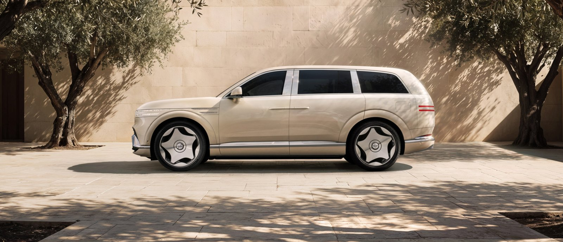
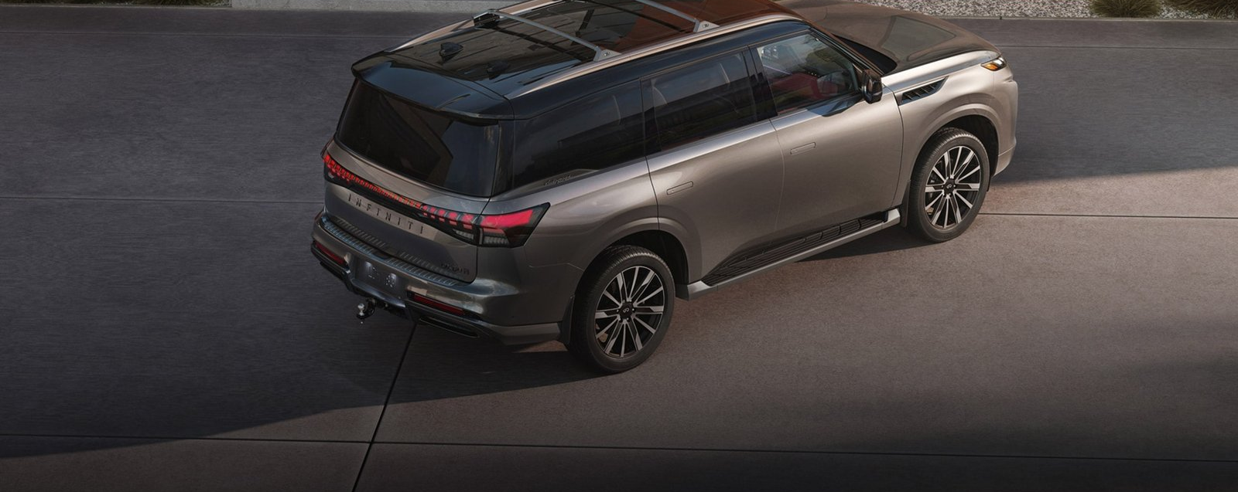
COMPARE · 비교 차종
2026-11-12
GV90 vs BOF 럭셔리 풀사이즈 SUV
대상
사진 미확보
현대차그룹
© Genesis
Genesis GV90 22-inch
Genesis GV80 2.5T
Monocoque · SUV
Monocoque · SUV · MY2027
사진 미확보
사진 미확보
경쟁
경쟁
Cadillac Escalade
Lincoln Navigator
BOF · SUV · MY2027
BOF · SUV · MY2027
사진 미확보
경쟁
경쟁
© INFINITI
Lexus LX 600 Premium
Infiniti QX80 PURE
BOF · SUV · MY2027
BOF · SUV · MY2027
사진 미확보
경쟁
Jeep Grand Wagoneer Grand Wagoneer
BOF · SUV · MY2026
선정 기준: 미국 럭셔리 풀사이즈 3열 SUV(BOF) 주력 5종 · GV90은 모노코크 EV, 경쟁차는 BOF 내연기관 · 현대차그룹 슬롯은 GV80
수치: 제조사 공식 홈페이지 우선 · 미확인 항목은 '–' · SI 환산(원 단위 병기) · 가격 US MSRP

Slide 4
COMPARE · 제원
2026-11-12
기본 제원 비교
차종 | 전장 | 전폭 | 전고 | 휠베이스 | 공차중량 | 승차정원
대상 Genesis GV90 | 5,285 mm | 2,030 mm | 1,815 mm | 3,245 mm | – | 7인승
현대차그룹 Genesis GV80 | – | – | – | – | – | –
경쟁 Cadillac Escalade | – | – | – | – | – | –
경쟁 Lincoln Navigator | – | – | – | – | – | –
경쟁 Lexus LX | 5,085 mm (200.2 in) | 1,990 mm (78.3 in) | 1,885 mm (74.2 in) | 2,850 mm (112.2 in) | 2,465 kg (5,434 lb) | 7인승
경쟁 Infiniti QX80 | – | – | – | – | – | –
경쟁 Jeep Grand Wagoneer | – | – | – | – | – | –
수치: 제조사 공식 홈페이지 우선 · 미확인 항목은 '–' · SI 환산(원 단위 병기) · 가격 US MSRP

Slide 5
COMPARE · 제원
2026-11-12
파워트레인 · 성능 비교
차종 | 엔진/모터 | 최고출력 | 최대토크 | 0→60mph(96.6km/h) | 최대 견인 | 복합연비
대상 Genesis GV90 | 전·후 듀얼 모터 / 123.5kWh | 490 kW | 800 N·m | – | – | –
현대차그룹 Genesis GV80 | 2.5L 4기통 터보 | 224 kW (300 hp) | – | – | – | 11.2 L/100km (21 mpg)
경쟁 Cadillac Escalade | 6.2L V8 | – | – | – | – | 14.7 L/100km (16 mpg)
경쟁 Lincoln Navigator | 3.5L V6 터보 | – | – | – | – | 13.8 L/100km (17 mpg)
경쟁 Lexus LX | 트윈터보 V6 | 305 kW (409 hp) | 649 N·m (479 lb-ft) | 6.9 s | 3,629 kg (8,000 lb) | 12.4 L/100km (19 mpg)
경쟁 Infiniti QX80 | 3.5L V6 트윈터보 | 336 kW (450 hp) | 700 N·m (516 lb-ft) | – | – | 13.8 L/100km (17 mpg)
경쟁 Jeep Grand Wagoneer | 3.0L 직렬6 터보 | 313 kW (420 hp) | 635 N·m (468 lb-ft) | – | 4,536 kg (10,000 lb) | 13.1 L/100km (18 mpg)
수치: 제조사 공식 홈페이지 우선 · 미확인 항목은 '–' · SI 환산(원 단위 병기) · 가격 US MSRP

Slide 6
COMPARE · 가격/성능
2026-11-12
가격 · 출력 비교
시작가 (US MSRP, USD · 미국 미판매 차종은 (–))
최고출력 (kW)
수치: 제조사 공식 홈페이지 우선 · 미확인 항목은 '–' · SI 환산(원 단위 병기) · 가격 US MSRP

Slide 7
INSIGHT
2026-11-12
현대차그룹 관점 시사점
01
지난 24시간 동안 대상 차종에서 중요도 70점을 넘는 공식 발표는 없었다(직전 이슈: 11/10 GV90 국내 판매 개시).
02
Grand Wagoneer 2026년형은 시작가 $62,145(배송비 별도)로 비교군 BOF 럭셔리 SUV 중 가장 낮고, 견인력은 10,000lb로 가장 높다(공식 보도자료).
03
Grand Wagoneer REEV(주행거리 연장형 EV)는 647hp 예상 — GV90(490kW≈657hp)과 함께 대형 럭셔리 SUV의 전동화 고출력 경쟁이 시작됐다.
04
Escalade·Navigator는 GM·Ford 사이트 전체가 자동 수집을 차단해 EPA 값만 반영 중이다.
수치: 제조사 공식 홈페이지 우선 · 미확인 항목은 '–' · SI 환산(원 단위 병기) · 가격 US MSRP

Slide 8
DATA
2026-11-12
출처 · 미확인 항목
제원 출처 (T1 공식HP · T2 보도자료 · T3 정부DB · T4 매체 2곳 교차)
[Genesis GV90] T2 https://newsroom.genesis.com/genesis-commences-sales-of-gv90-neolun-and-gv90-in-korea/
[Genesis GV80] T3 https://www.fueleconomy.gov/feg/PowerSearch.do?action=noform&path=1&year1=2026&year2=2027&make=Genesis&baseModel=GV80&srchtyp=ymm
[Genesis GV80] T1 https://www.genesis.com/us/en/gv80
[Cadillac Escalade] T3 https://www.fueleconomy.gov/feg/PowerSearch.do?action=noform&path=1&year1=2026&year2=2027&make=Cadillac&baseModel=Escalade&srchtyp=ymm
[Lincoln Navigator] T3 https://www.fueleconomy.gov/feg/PowerSearch.do?action=noform&path=1&year1=2026&year2=2027&make=Lincoln&baseModel=Navigator&srchtyp=ymm
[Lexus LX] T1 https://lexus-cms-media.s3.us-east-2.amazonaws.com/wp-content/uploads/2026/09/2027_Lexus_LX_SpecificationSheet.pdf
[Lexus LX] T1 https://www.lexus.com/models/LX/specifications
[Infiniti QX80] T1 https://www.infinitiusa.com/vehicles/suvs/qx80/models-specs.html
[Infiniti QX80] T1 https://www.infinitiusa.com/vehicles/suvs/qx80.html
[Jeep Grand Wagoneer] T3 https://www.fueleconomy.gov/feg/PowerSearch.do?action=noform&path=1&year1=2026&year2=2027&make=Jeep&baseModel=Grand%20Wagoneer&srchtyp=ymm
[Jeep Grand Wagoneer] T2 https://media.stellantisnorthamerica.com/newsrelease.do?id=27102&mid=1541
미확인(blank) 항목 79건
Genesis GV90: 공차중량 · Genesis GV90: 최저지상고 · Genesis GV90: 변속기 · Genesis GV90: 구동방식 · Genesis GV90: 0→60mph(96.6km/h) · Genesis GV90: 최고속도 · Genesis GV90: 최대 견인 · Genesis GV90: 복합연비 · Genesis GV90: 시작가(US MSRP) · Genesis GV90: 최상위 트림가 · Genesis GV80: 전장 · Genesis GV80: 전폭 · Genesis GV80: 전고 · Genesis GV80: 휠베이스 · Genesis GV80: 공차중량 · Genesis GV80: 승차정원 · Genesis GV80: 최저지상고 · Genesis GV80: 최대토크 · Genesis GV80: 0→60mph(96.6km/h) · Genesis GV80: 최고속도 · Genesis GV80: 최대 견인 · Genesis GV80: 1회충전 주행거리 · Cadillac Escalade: 전장 · Cadillac Escalade: 전폭 · Cadillac Escalade: 전고 · Cadillac Escalade: 휠베이스 · Cadillac Escalade: 공차중량 · Cadillac Escalade: 승차정원 · Cadillac Escalade: 최저지상고 · Cadillac Escalade: 최고출력 · Cadillac Escalade: 최대토크 · Cadillac Escalade: 구동방식 · Cadillac Escalade: 0→60mph(96.6km/h) · Cadillac Escalade: 최고속도 · Cadillac Escalade: 최대 견인 · Cadillac Escalade: 1회충전 주행거리 · Cadillac Escalade: 시작가(US MSRP) · Cadillac Escalade: 최상위 트림가 · Lincoln Navigator: 전장 · Lincoln Navigator: 전폭 · Lincoln Navigator: 전고 · Lincoln Navigator: 휠베이스 · Lincoln Navigator: 공차중량 · Lincoln Navigator: 승차정원 · Lincoln Navigator: 최저지상고 · Lincoln Navigator: 최고출력 · Lincoln Navigator: 최대토크 · Lincoln Navigator: 구동방식 · Lincoln Navigator: 0→60mph(96.6km/h) · Lincoln Navigator: 최고속도 · Lincoln Navigator: 최대 견인 · Lincoln Navigator: 1회충전 주행거리 · Lincoln Navigator: 시작가(US MSRP) · Lincoln Navigator: 최상위 트림가 · Lexus LX: 1회충전 주행거리 · Infiniti QX80: 전장 · Infiniti QX80: 전폭 · Infiniti QX80: 전고 · Infiniti QX80: 휠베이스 · Infiniti QX80: 공차중량
수치: 제조사 공식 홈페이지 우선 · 미확인 항목은 '–' · SI 환산(원 단위 병기) · 가격 US MSRP

